Slide 1
Pubquiz
Alleen de beste kunnen winnen

Slide 2





Wie is het?
Tekenronde
Muziekronde
Algemene kennis
Finish the lyrics
Schattingsvragen
In Wie is het? zien jullie een afbeelding van een bekende persoon of personage. De uitdaging is om te bepalen wie deze persoon is. De ronde bevat uiteenlopende figuren: van artiesten tot sporters, van televisiepersoonlijkheden tot historische figuren.
De naam zegt het al: tekenen maar! Je krijgt te horen wat je moet tekenen, en dan is het aan jou om dat zo creatief (en nauwkeurig) mogelijk op papier te zetten. Aan het eind wordt er gestemd op de leukste of beste tekening, en de winnaar gaat ervandoor met de punten!
In de muziekronde moet je goed je oren spitsen! Je hoort een stukje van een liedje, en daarna is het aan jou om te raden hoe het nummer heet en wie het heeft gemaakt.
Algemene kennisvragen kunnen van alles zijn – van historische evenementen tot dingen die je gewoon in het dagelijks leven tegenkomt. Wat je precies moet doen, staat altijd duidelijk bij de vraag.
Bij Finish Lyrics hoor je een stukje van een bekend liedje, en daarna is het jouw beurt: schrijf op hoe de tekst verdergaat!
Hier draait het erom wie er het dichtst bij het juiste antwoord zit. Zorg er vooral voor dat je niet gigantisch mis zit, want dat kan flink wat punten kosten!

Slide 3
Antwoord:
Algemene Kennis
300 punten
Wat is het maximale aantal punten dat je in 1 worp bij bowlen kan gooien?
Bij een goed antwoord:
1 punt
Klik op de spatie-balk voor de volgende vraag
Klik op de spatiebalk voor het antwoord

Slide 4


Antwoord:
Muziekronde
Somewhere only
we know –
Keane
Geef de titel van het nummer + de naam van de artiest
Artiest goed:
1 punt
Nummer goed:
1 punt
Klik op de spatie-balk voor de volgende vraag
Klik op de spatiebalk om het nummer af te spelen
Klik op de spatiebalk voor het antwoord

Slide 5
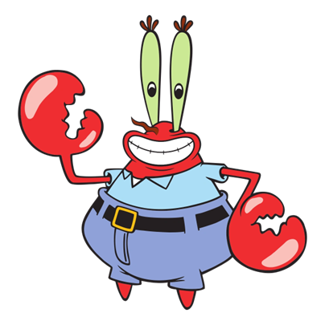
Stem op de persoon met de beste tekening
Tekenronde
Mr. Krabs
De persoon met de meeste stemmen:
1 punt
Klik op de spatie-balk voor de volgende vraag
Klik op de spatiebalk voor het antwoord

Slide 6
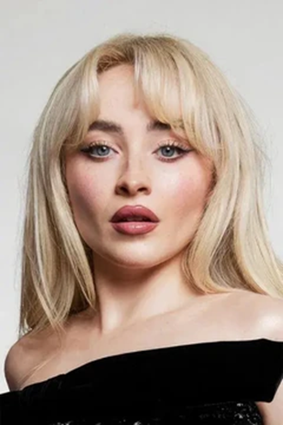
Antwoord:
Wie is het?
Sabrina Carpenter
Wie is de persoon in de afbeelding hieronder?
Bij een goed antwoord:
1 punt
Klik op de spatie-balk voor de volgende vraag
Klik op de spatiebalk voor het antwoord

Slide 7

Antwoord:
Finish the lyrics
Druk hier om het fragment opnieuw af te spelen
“I, I follow, I follow you deep sea, baby”
Hoe gaat dit lied verder?
Bij een goed antwoord:
1 punt
Klik op de spatie-balk voor de volgende vraag
Klik op de spatiebalk om het nummer af te spelen
Klik op de spatiebalk voor het antwoord

Slide 8
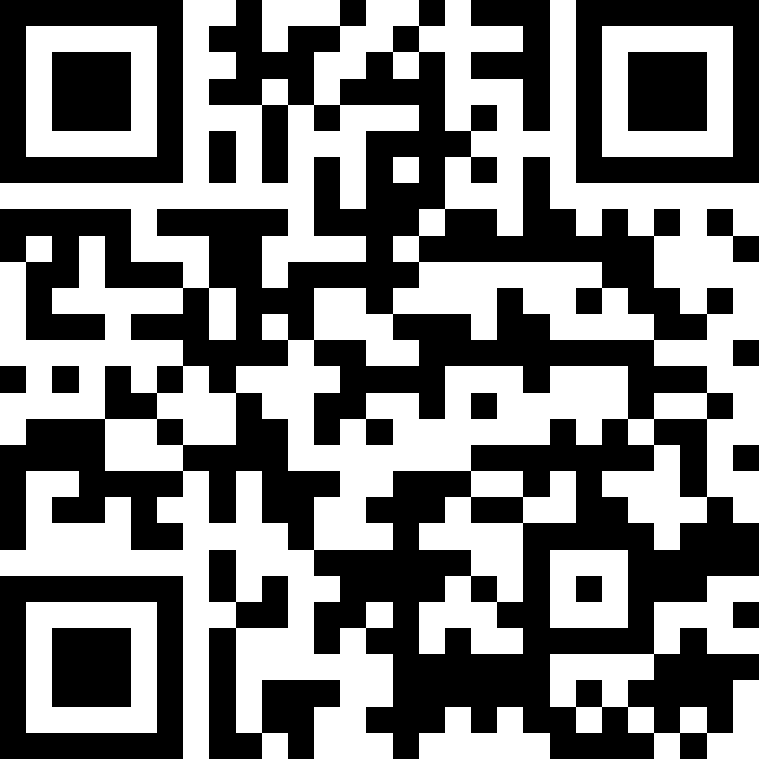
Einde
Bedankt voor het spelen
Scan de qr-code om een review achter te laten &
volg ons op de socials hieronder
@hetquizcafe
@hetquizcafe
@hetquizcafe

